Slide 1

DOING GOOD IN THE WORLD
de goede doelen tak van Rotary International
Notes:
Leidend thema van TRF: Doing good in the world.

Slide 2


Wat u moet weten over
€ 270 miljoen jaarlijks in én uit
Hoe meer de club doneert, hoe meer voor District Grants & Global Grants beschikbaar is.

Slide 3
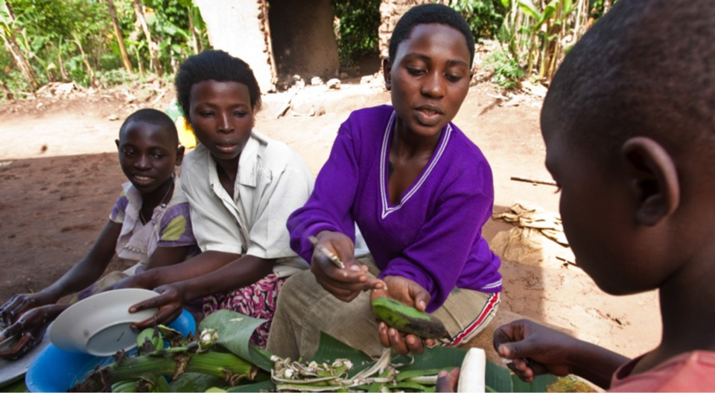
OUR MISSION
World Understanding • Goodwill • Peace
Notes:
Dia niet vertaald. Onze Rotarians begrijpen dit meteen. Hieronder de Engelse toelichting.
“The mission of The Rotary Foundation is to enable Rotarians to advance, World Understanding, Goodwill and Peace through the Improvement of health, the support of education and the alleviation of poverty.”
We accomplish this by using the expertise and compassion of Rotarians who foster effective and sustainable projects around the world. We are looking to the future and incorporating projects within the 6 areas of focus bringing us closer to our mission while supporting the amazing work of Rotarians. Through OUR Foundation, we reach out to both our local and international communities enriching the lives of millions.

Slide 4

7 area of focus
Notes:
Our Foundation is dedicated to six causes — or areas of focus — that build international relationships, improve lives, and promote a more peaceful world.
Looking at these images, do you see something that resonates with you? What are you passionate about?
The Rotary Foundation can help you turn the passion you have for a specific cause into a reality. Rotarians are encouraged to spearhead efforts in these six areas, and The Rotary Foundation is here to make those grants possible.
In fact, the very mission of our Foundation is to enable Rotarians to advance world understanding, goodwill, and peace through the improvement of health, the support of education, and the alleviation of poverty.

Slide 5
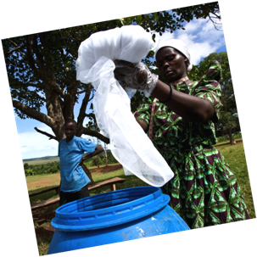
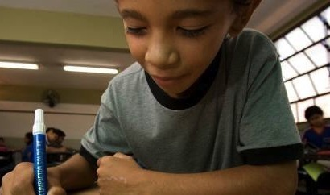
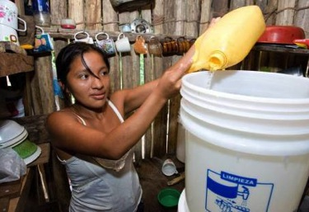
The Rotary Foundation helps provide
School supplies (links, Honduras)
Malaria tests (midden, Mali)
Water-hygiene training (rechts, Peru)
Notes:
Vertel iets over de foto’s. Zie hieronder.
Here are some examples of what your annual contributions can help provide:
Van links naar rechts:
Three backpacks filled with school supplies for primary school children in Honduras
Fifty malaria diagnostic tests to prevent, diagnose and treat malaria in Mali
One biosand filter and water hygiene training for a family in Peru

Slide 6
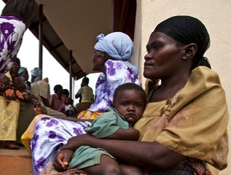
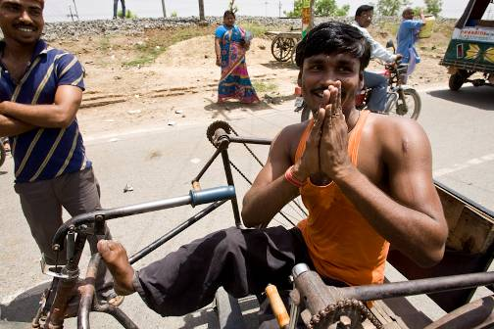
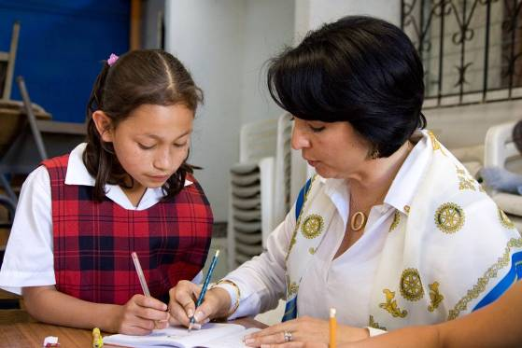
The Rotary Foundation helps provide
HIV antiretroviral drugs (links, Liberia)
Mobility for disabled youth (midden, India)
Domestic abuse education (rechts, Texas)
Notes:
Vertel iets over de foto’s. Zie hieronder.
These are some examples of what your annual contributions can help provide.
Van links naar rechts:
Fourteen anti-retroviral drugs to prevent the transmission of HIV from infected mothers to their babies in Liberia
One bicycle to play sports for youth with disabilities in France
Sexual assault and domestic abuse education for young women in Texas, USA

Slide 7
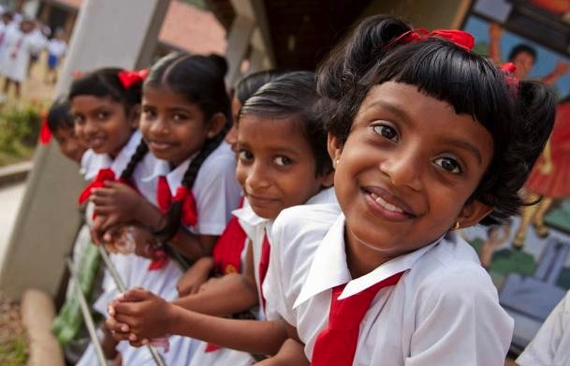
uw Rotary Foundation bijdrage
EVERY ROTARIAN, EVERY YEAR
Notes:
Een stimulans voor club en leden om jaarlijks te storten, als club of als individu. Wijs op RotaryD1610 site > tabblad Foundation > uw TRF-bijdrage: hoe storten?
The Annual Fund is the primary source of funding for the programs of The Rotary Foundation. The Annual Fund is the cornerstone for these programs; for the beneficiaries, and why we give. It is for the stories these programs permit us to tell.
For us to continue doing so much good in the world, it is necessary for Every Rotarian to participate in the programs and to support our Foundation Every Year.
If Rotary is to be there to:
Teach children to read, build wells, feed the hungry, care for the sick, shelter the poor; then Every Rotarian is invited to support the Annual Fund with a personal contribution, Every Year.
Check if your Rotary club has a club fundraising goal for the Annual Fund this year, and help achieve it with your personal gift.
(Optional information)
The 2014-15 worldwide Annual Fund goal is US$123 million.
Rotarians and friends of Rotary can also direct Annual Fund contributions to any of the Foundation’s six areas of focus. These additional opportunities are intended to attract new donors, including non-Rotarians and other organizations; Contributions directed to any of the six areas of focus are included toward a club’s annual giving goal and per capita calculations. Likewise, they are eligible for all APF recognition opportunities.
Areas of focus designated contributions are not included in a district’s SHARE calculation and do not generate any DDF.

Slide 8
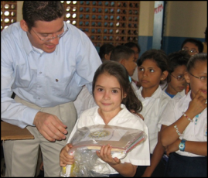
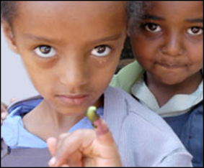
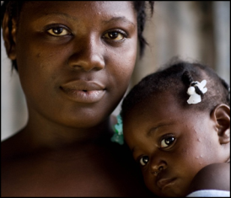
de drie fondsen
Annual Fund
For Support Today
geen vermogensopbouw
na 3 jaar geheel beschikbaar voor projecten o.a. voor
District Grants & Global Grants
Polio Plus Fund
End Polio Now
verdrievoudiging door de Bill & Melinda Gates Foundation
geheel voor Poliobestrijding
Endowment Fund
To Secure Tomorrow
geoormerkt geld uit legaten en donaties
in eeuwigheid belegd
beleggingsopbrengst voor goede doel
Notes:
Als je doneert, kies dan een van de drie potjes.
1 Storting in het Annual Fund komt terug in het District voor herverdeling (Share).
2 Storting in het PolioPlus Fund wordt door Bill Gates verdrievoudigd
3 Het Endowment Fund wordt meestal gebruikt voor erfenissen. Endowment = schenking
Wijs op RotaryD1610 site > tabblad Foundation > uw TRF-bijdrage: hoe storten?
Bij het Annual Fund worden alle donaties na drie jaar uitgegeven. Het vermogen bestaat uit drie jaar donaties.
Bij het Endowment Fund worden alleen de beleggingsopbrengsten uitgeven. Het vermogen wordt dus steeds groter.

Slide 9

Donatie € 23 > 100 vaccins

Slide 10
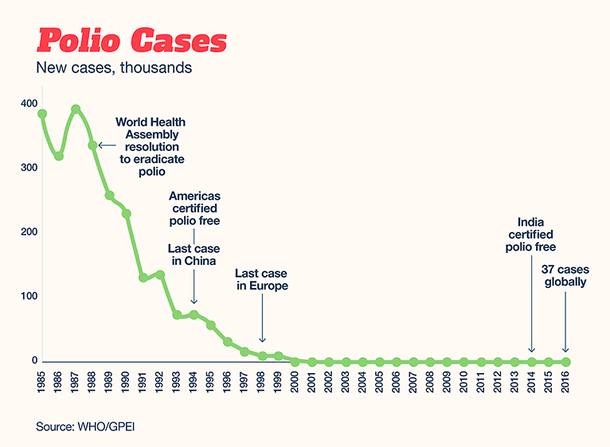
TRF : End Polio Now………..we are this close
Notes:
Een spectaculaire daling. Echter, het virus is nog niet uitgeroeid.

Slide 11
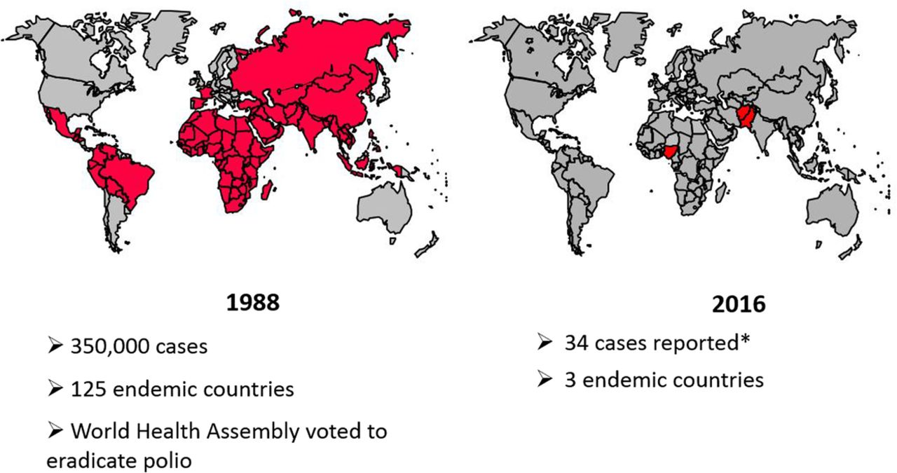
2020
Africa Poliovrij!

Slide 12
geldstroom donaties aan het Annual Fund
100 cent
THE ROTARY FOUNDATION
Annual Fund
District 1610
Jaarlijkse bijdragen van clubs
ca. € 80.000
5% afroming
47,50 cent
47,50 cent
District Designated Fund
World Fund
23,75 cent
23,75 cent
19 cent
28,5 cent
District Grants
Global Grants
andere goede doelen
23,75 cent
beschikbaar: 42,75 cent
totaal beschikbaar voor District: 66,5 cent; dus 66,5% van de inleg
Notes:
12
Boodschap: elke donatie komt bij het district terecht voor de District Grant en Global Grant.
De Global Grant wordt gevuld door donaties uit eigen district én de andere districten.
De gemiddelde donaties in ons district ligt nu rond € 60.000 per jaar.

Slide 13
grants: er zijn er twee
1 District Grants
Voor club- of districtprojecten
Beheer door TRF-commissie, beperkte regels, eenvoudig en snel
(aanvraag vóór 1 oktober jaarlijks)
€ 18.000 beschikbaar voor het district
Hoe meer TRF-donaties, hoe groter dit bedrag!
2 Global Grants
Strikte voorwaarden én binnen de 7 Area of Focus
Internationaal partnerschap met een buitenlandse club
Projectomvang minimaal $ 30.000
Notes:
Tekst voorlezen.
Bij Global Grants erop wijzen dat de 6 Area of focus strikt van toepassing zijn. Hier is eerder in deze presentatie aandacht aan besteed.

Slide 14
Voorbeelden van District Grants
uitgaansdag voor verpleeghuisbewoners
herbouw Shree Dipendra school Dharan Nepal
Fundering voor seniorenwoning bij kindertehuis in Nickerie, Suriname
Pro Niño Guatemala - Community Development
herstel Iepenlaan bij De Mariënhof
kerstdiner Voedselbank
aanplant Historische Kruidentuin en unieke bomen
SpreekSmakelijk (maaltijd bereiden en serveren aan financieel zwakke en/of eenzame medemensen)
Sinterklaas cadeautjes rondbrengen bij kinderen uit gezinnen behorende tot de minima
zeilavontuur voor vrijwilligers Clarahofje

Slide 15
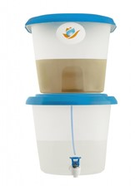
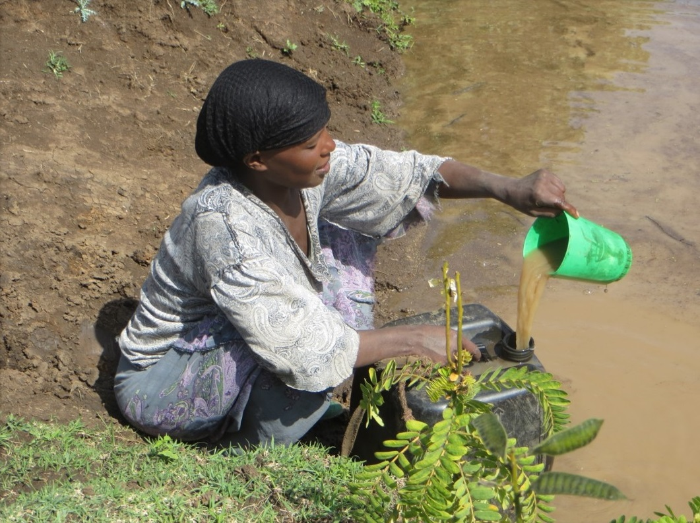
Voorbeelden van Global Grants
Water filters in Ethiopia deel 1
bijdrage eigen club: $42.725
bijdrage district (DDF): $ 22.300
Global Grant: $ 50.138
totale projectkosten: $ 128.113
Water filters in Ethiopia deel 2
bijdrage eigen club: $ 56.550
bijdrage district (DDF): $ 20.000
Global Grant: $ 48.275
totale projectkosten: $ 124.825
Notes:
Diverse donaties: dit zijn de bijdragen van andere clubs en de DDF van de buitenlandse club.

Slide 16
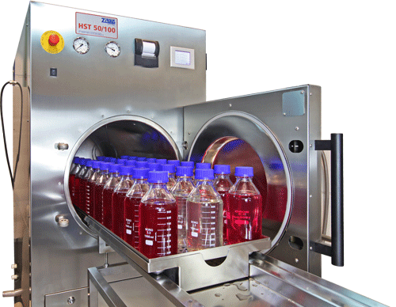

Voorbeelden van Global Grants
Autoclaves for Children’s Medical Centre in Lviv, Ukraine
bijdrage eigen club: $ 26.090
bijdrage district (DDF): $ 3.205
Global Grant: $ 35.468
diverse donaties: $ 40.500
totale projectkosten: $105.263
Connect with your future: Alternatives to violence for youth in Bogotá’s peripheries
bijdrage clubs: $ 16.288
bijdrage district (DDF): $ 4.017
Global Grant: $ 28.372
diverse donaties: $ 17.324
totale projectkosten: $ 66.001
Notes:
Diverse donaties: dit zijn de bijdragen van andere clubs en de DDF van de buitenlandse club.

Slide 17
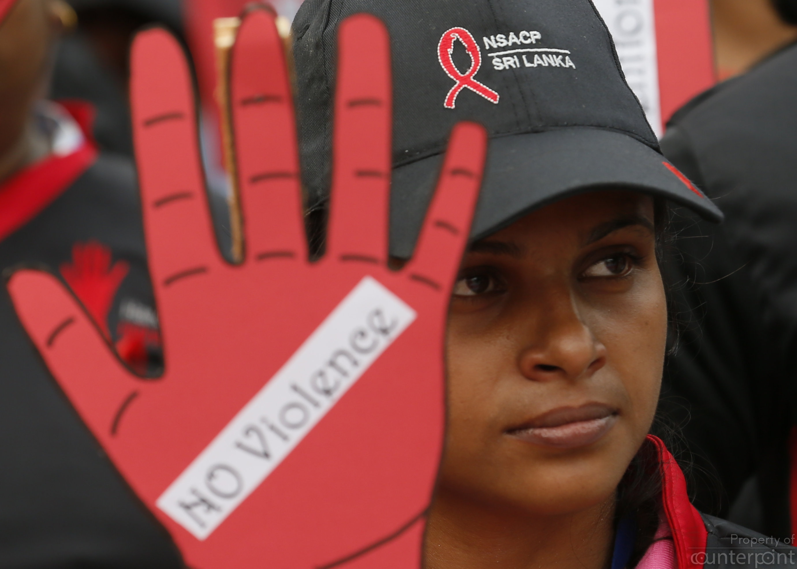
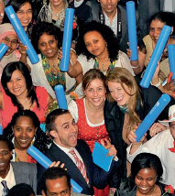
Voorbeelden van Global Grants
Crisis intervention programme to address sexual and gender based violence against women and children, Sri Lanka
bijdrage eigen club: $ 7.178
bijdrage district (DDF): $ 8.786
Global Grant: $ 15.025
diverse donaties: $ 5.300
totale projectkosten: $ 36.289
IHE-Delft, studenten buiten Europa
bijdrage eigen club: $ <clubs gezocht>
bijdrage district (DDF): $ 10.000
Global Grant: $ 12.500
totale projectkosten: $ 44.000 (1 student)
Notes:
Diverse donaties: dit zijn de bijdragen van andere clubs en de DDF van de buitenlandse club.

Slide 18
Verschil tussen service-project en fundraising activiteit
service-project
is een activiteit met als doel iets te betekenen voor de positieve ontwikkeling van een gemeenschap (Community).
Er worden geen gelden ingezameld voor een goed doel.
vereist actieve deelname door Rotarians
organisatie door en verantwoordelijkheid van de club
of
bij uitbesteding aan een andere organisatie, bijvoorbeeld in het buitenland:
  dient duidelijk te zijn wat hun rol is.
  dient een onafhankelijke Rotarian uit uw club het service-project te monitoren, van begin tot eind.
fundraising activiteit
is een activiteit met als doel donaties binnen te halen voor een goed doel of een service-project (Santarun, filmavond, sponsordiner)
Notes:
Tekst voorlezen.

Slide 19
Rekenvoorbeeld voor een Global Grant
eigen RC partner RC totaal
a clubbijdrage
(fundraising, sponsoren, subsidies) 8.000 8.000
b clubbijdrage 4.000 4.000
c bijdrage DDF eigen district: 100% van a 8.000 8.000
d bijdrage DDF partner district 2.500 2.500
bijdrage World Fund: 80% van c 6.400
bijdrage World Fund: 80% van d 2.000
totale financiering project 30.900
Onze website https://www.rotary.nl/d1610/TRF/Global%20Grants/adviezen-bij-de-start-van-een-projectvoorstel-global-grant/ geeft alle informatie.
Notes:
Crux van het voorbeeld: dank zij de TRF-systematiek kan een club met een eigen bijdrage van € 10.000 een project van € 37.000 van de grond trekken.
District 1610 draagt bij $ 5.000.
Bijdrage uit het World Fund van $ 15.000

Slide 20
Hoe vind je een buitenlandse club?
Relaties van clubleden
Bij bezoek buitenlandse clubs
Via de site matchinggrants.org
Notes:
voorlezen

Slide 21
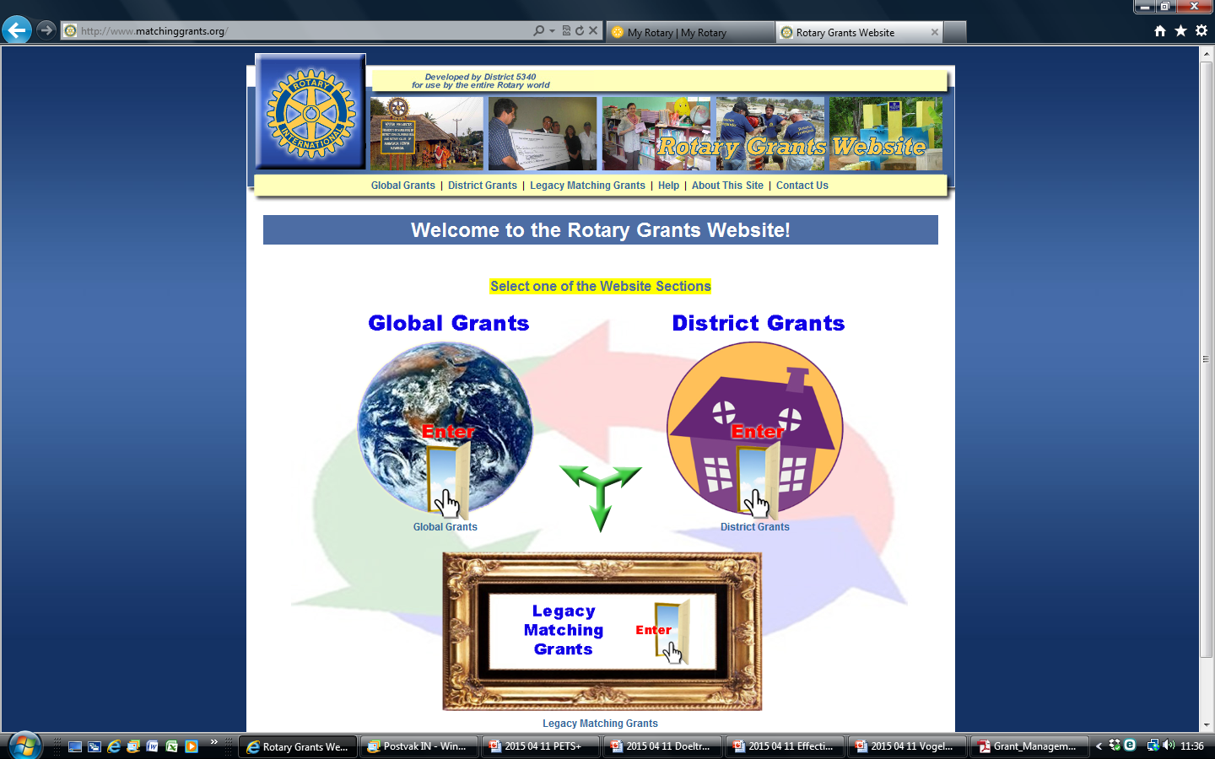
matchinggrants.org
Notes:
Zo ziet de openingspagina er uit. Kies een van de drie pijlen.

Slide 22
Global Grant: adviezen bij de start
Notes:
Zo ziet de openingspagina er uit. Kies een van de drie pijlen.

Slide 23

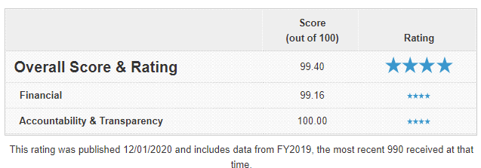
Wat anderen van TRF vinden:
Bron: https://www.charitynavigator.org/index.cfm?bay=search.summary&orgid=4553

Slide 24
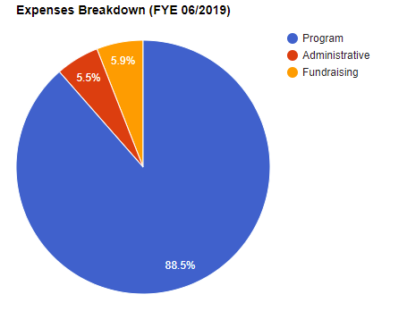
Wat anderen van TRF vinden:
Notes:
$ 250 miljoen ($) was in 2015. Inmiddels zitten we op € 260 miljoen (€)

Slide 25
TRF-commissie helpt
Jan
Verhage
voorzitter
Sjoerd Veerman
secretaris
Peter
Verweij
penningmeester
Mark
van den Eijkel
Global Grants
Marc
Snoeren
lid
Notes:
VTT = Vocational Training Team

Slide 26
TRF-commissie helpt met:
voorlichting geven aan clubs: algemene voorlichting, zoals deze presentatie
voorlichting geven en hulp bieden
aan TRF-commissaris & DB bij:
  aanvraag District Grant
  projectvoorstel Global Grant
TRF – commissie vult niet uw aanvraag voor een District Grant in of maakt het projectvoorstel voor een Global Grant.
Notes:
Drie punten voorlezen en toelichten.

Slide 27
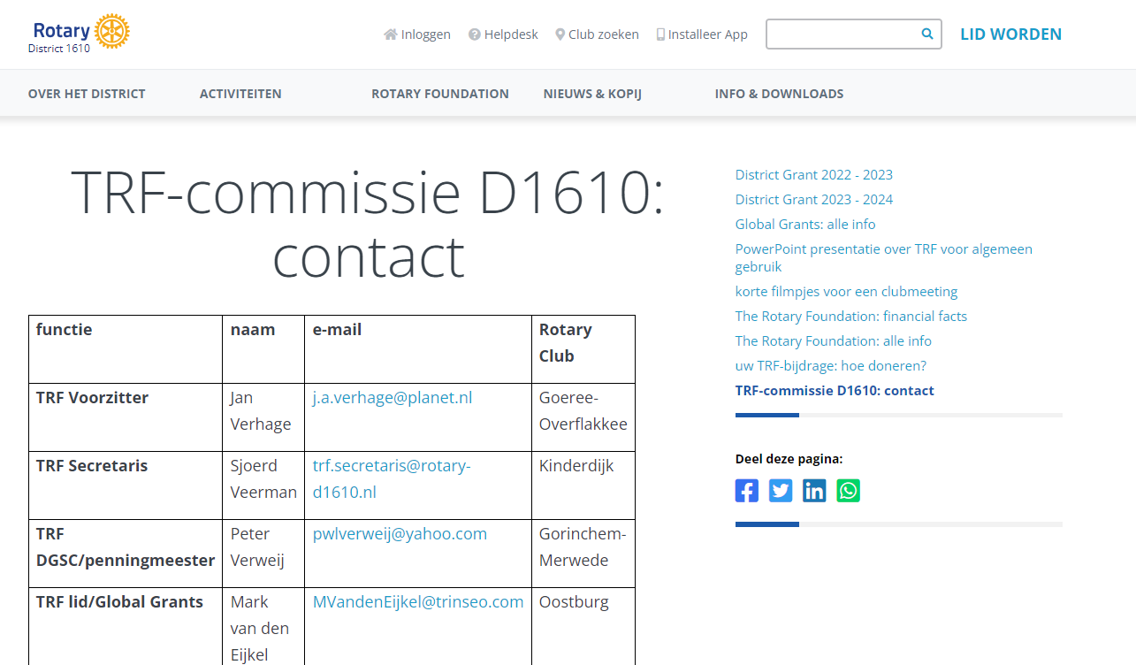
gebruik de website D 1610
Notes:
In de rechterkolom staan aardige filmpjes.

Slide 28


Slide 29
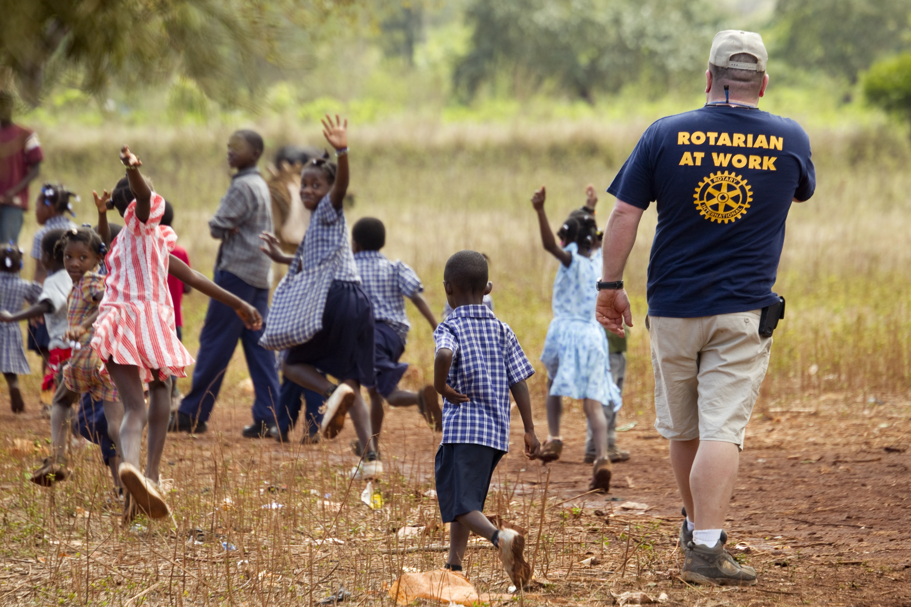
THANK YOU
Notes:
Dank voor uw aandacht en mede dank namens de kinderen en anderen die we helpen. Doing Good in the World.
As a Rotarian, I hope you feel proud about what you are helping accomplish. I hope you now understand why every gift, from every Rotarian, does a world of good.
Please join ME and Every Rotarian in supporting OUR Rotary Foundation, Every Year.
Thank you.

Slide 30
100 jaar TRF
Filmpje 4:32 min 100 jaar TRF
https://www.rotary.nl/d1610/TRF/trf-100-voor-bart1.mp4
Notes:
Goed filmpje! Te downloaden via de site.

